Slide 1
Fritid

Slide 2
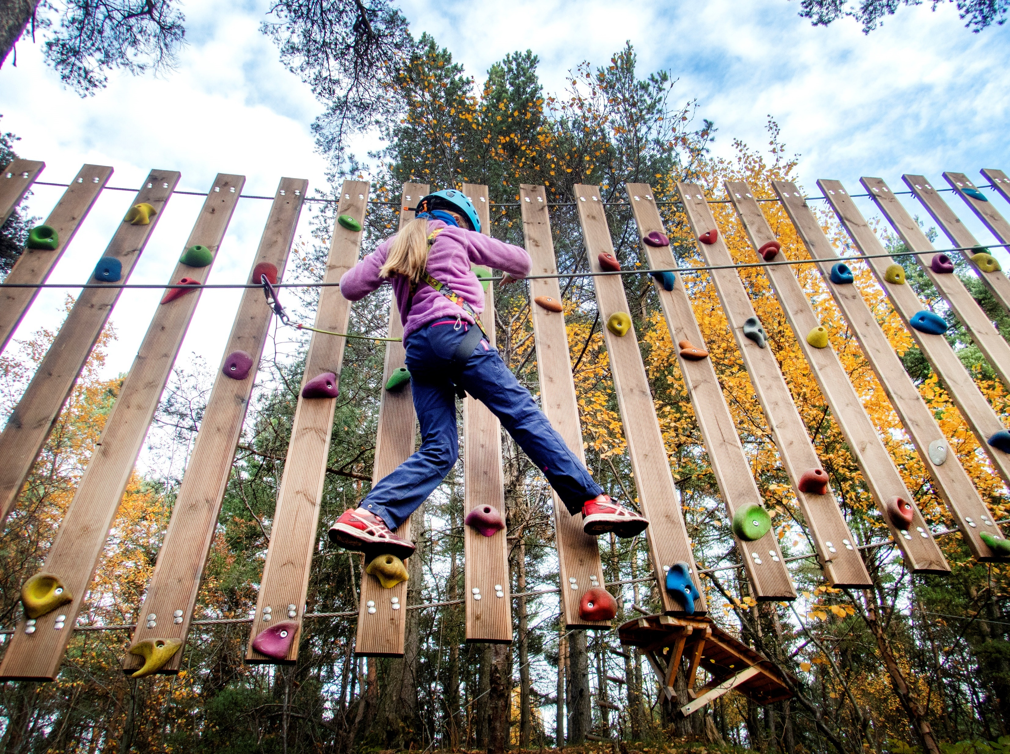
Standardrapport svarfordeling
FAKTA OM UNDERSØKELSEN:
Ungdata junior – 5.-7. trinn
Tidspunkt: Uke 4 - 7
Antall elever: 311
Antall svar: 271
Svarprosent: 87 %
Ungdata junior 2024 i Kvam kommune
Foto: Maskot / NTB scanpix

Slide 3
Faste fritidsaktiviteter
Er du med på noen faste fritidsaktiviteter for tiden?
Antall svar 264

Slide 4
Faste fritidsaktiviteter
Fra mandag til fredag, hvor mange kvelder er du med på faste fritidsaktiviteter?
Spørsmålet er kun stilt til de som svarte at de er med på faste fritidsaktiviter
Antall svar 219

Slide 5
Faste fritidsaktiviteter
Hva slags faste fritidsaktiviteter er du med på?
Spørsmålet er kun stilt til de som svarte at de er med på faste fritidsaktiviter

Slide 6
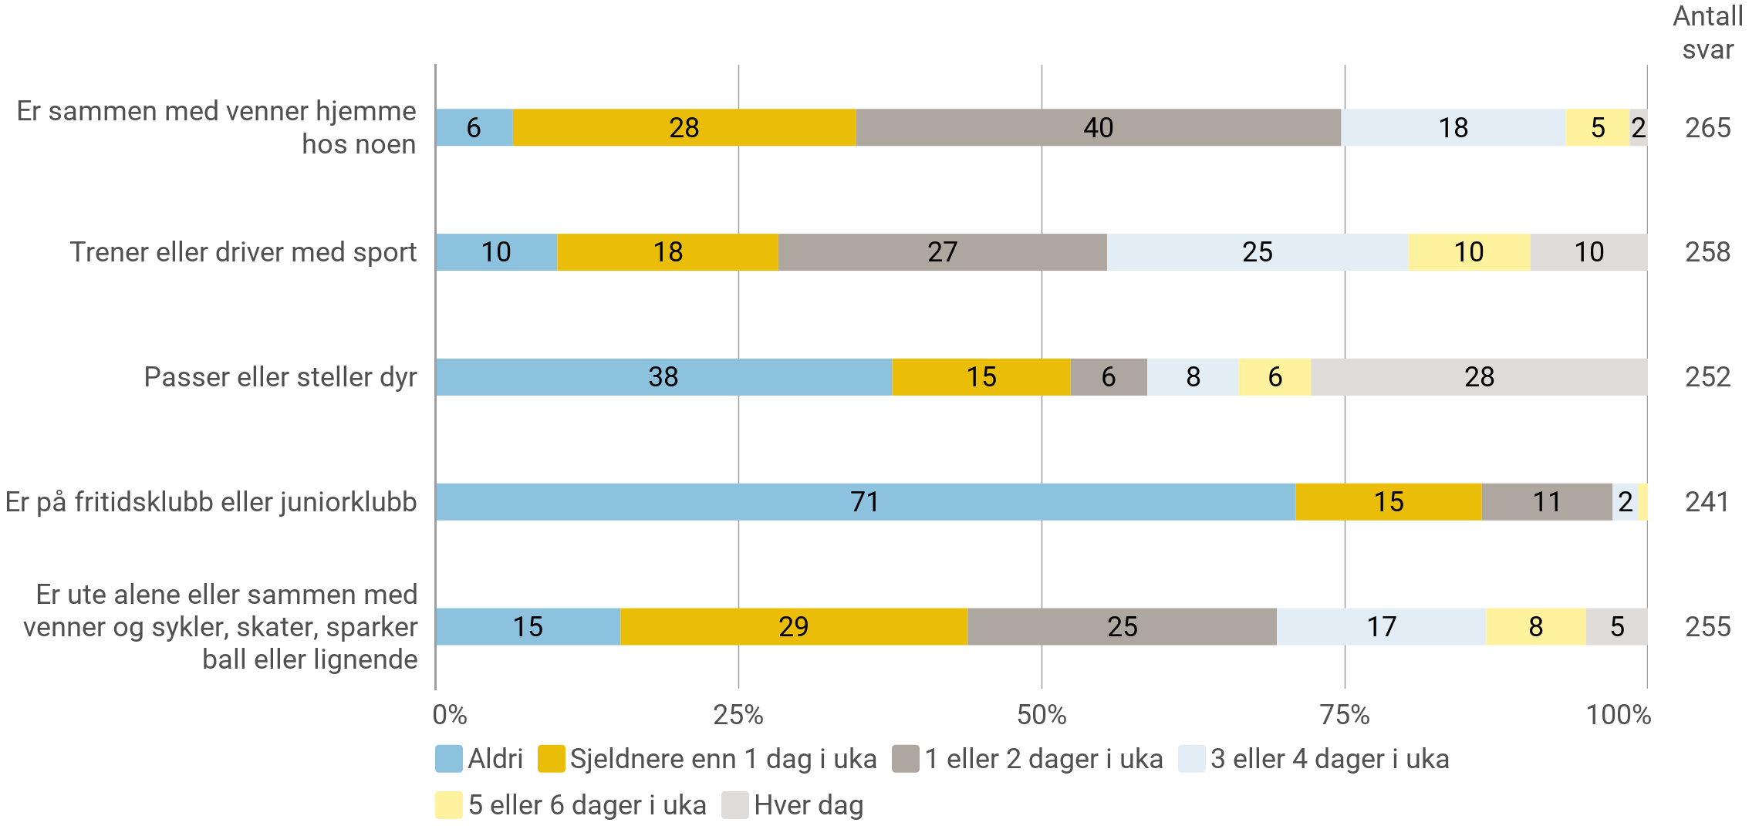
Fritiden din
Tenk på fritiden din utenfor skolen. Hvor ofte gjør du vanligvis disse tingene?

Slide 7
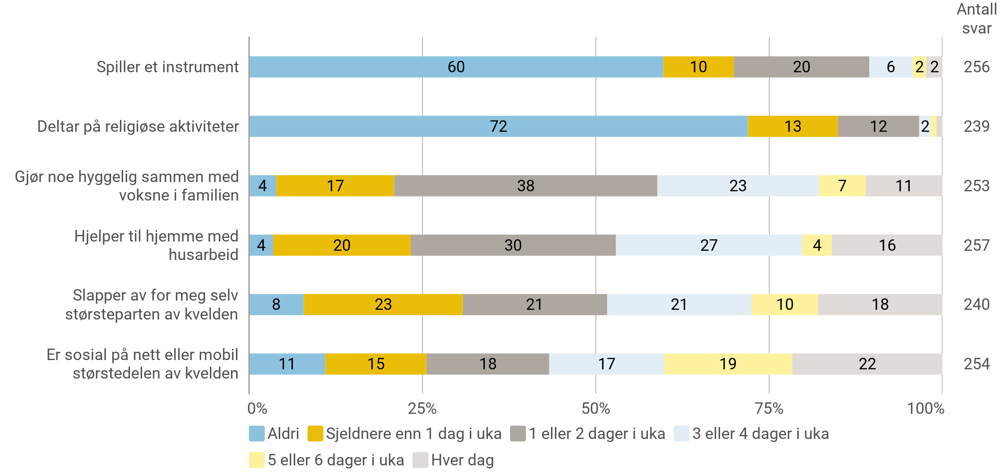
Fritiden din
Tenk på fritiden din utenfor skolen. Hvor ofte gjør du vanligvis disse tingene?

Slide 8
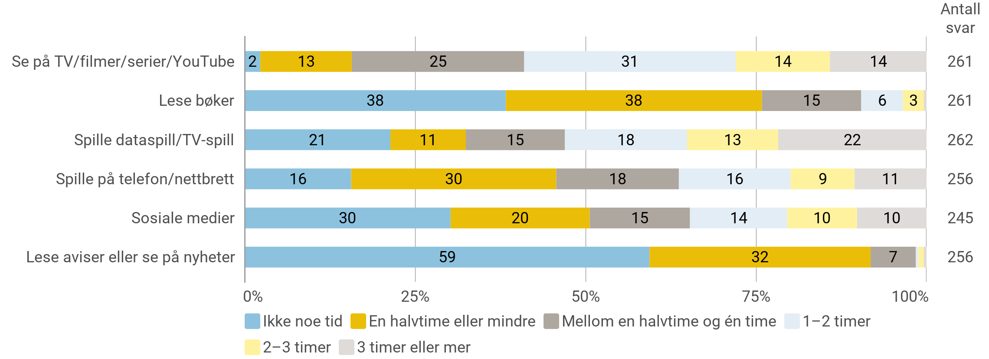
Bruk av medier
Tenk på en vanlig dag etter skolen. Omtrent hvor mange timer bruker du på dette?

Slide 9
Bruk av medier
Tenk på en vanlig dag etter skolen. Omtrent hvor mange timer bruker du til sammen på aktiviteter foran en skjerm (TV, data, nettbrett, mobil)? Ikke ta med skolearbeid.
Antall svar 255

Slide 10
Faste fritidsaktiviteter
Er du med på noen faste fritidsaktiviteter for tiden?
Antall svar 264

Slide 11
Faste fritidsaktiviteter
Fra mandag til fredag, hvor mange kvelder er du med på faste fritidsaktiviteter?
Spørsmålet er kun stilt til de som svarte at de er med på faste fritidsaktiviter
Antall svar 219

Slide 12
Faste fritidsaktiviteter
Hva slags faste fritidsaktiviteter er du med på? (Prosentandel som er med på følgende fritidsaktiviteter)
Spørsmålet er kun stilt til de som svarte at de er med på faste fritidsaktiviter

Slide 13
Fritiden din
Tenk på fritiden din utenfor skolen. Hvor ofte gjør du vanligvis disse tingene? (Prosentandel som har svart én gang i uka eller oftere)

Slide 14
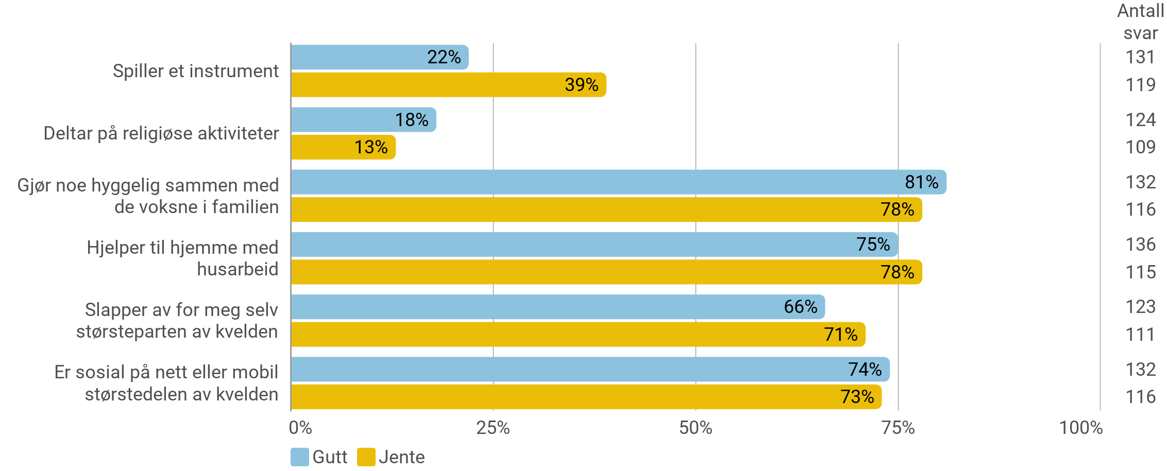
Fritiden din
Tenk på fritiden din utenfor skolen. Hvor ofte gjør du vanligvis disse tingene? (Prosentandel som har svart én gang i uka eller oftere)

Slide 15
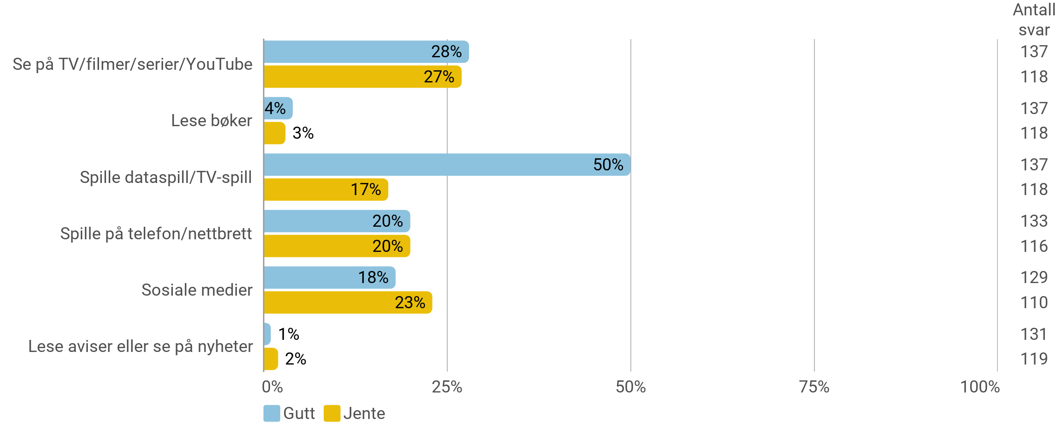
Bruk av medier
Tenk på en vanlig dag etter skolen. Omtrent hvor mange timer bruker du på dette? (Prosentandel som har svart '2-3 timer' eller fler)

Slide 16
Bruk av medier
Tenk på en vanlig dag etter skolen. Omtrent hvor mange timer bruker du til sammen på aktiviteter foran en skjerm (TV, data, nettbrett, mobil)? Ikke ta med skolearbeid.
Antall svar 255

Slide 17
Faste fritidsaktiviteter
Er du med på noen faste fritidsaktiviteter for tiden?
Antall svar 264

Slide 18
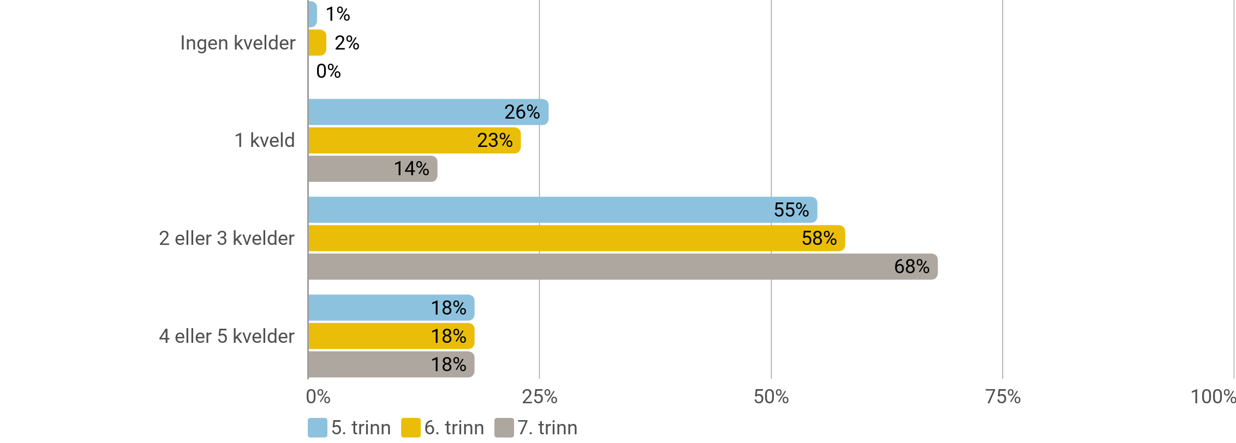
Faste fritidsaktiviteter
Fra mandag til fredag, hvor mange kvelder er du med på faste fritidsaktiviteter?
Spørsmålet er kun stilt til de som svarte at de er med på faste fritidsaktiviter
Antall svar 219

Slide 19
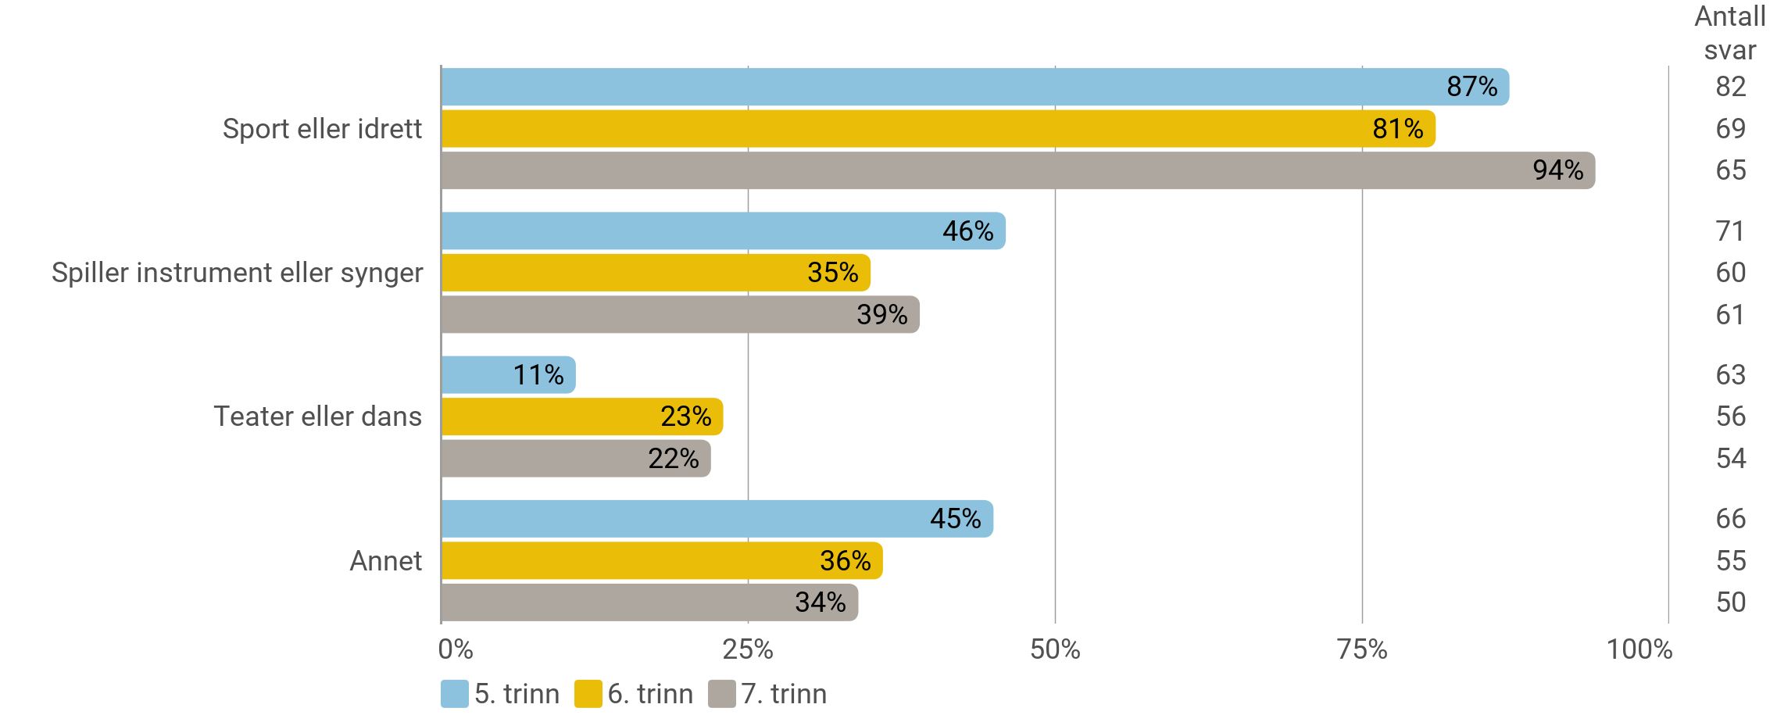
Faste fritidsaktiviteter
Hva slags faste fritidsaktiviteter er du med på? (Prosentandel som er med på følgende fritidsaktiviteter)
Spørsmålet er kun stilt til de som svarte at de er med på faste fritidsaktiviter

Slide 20
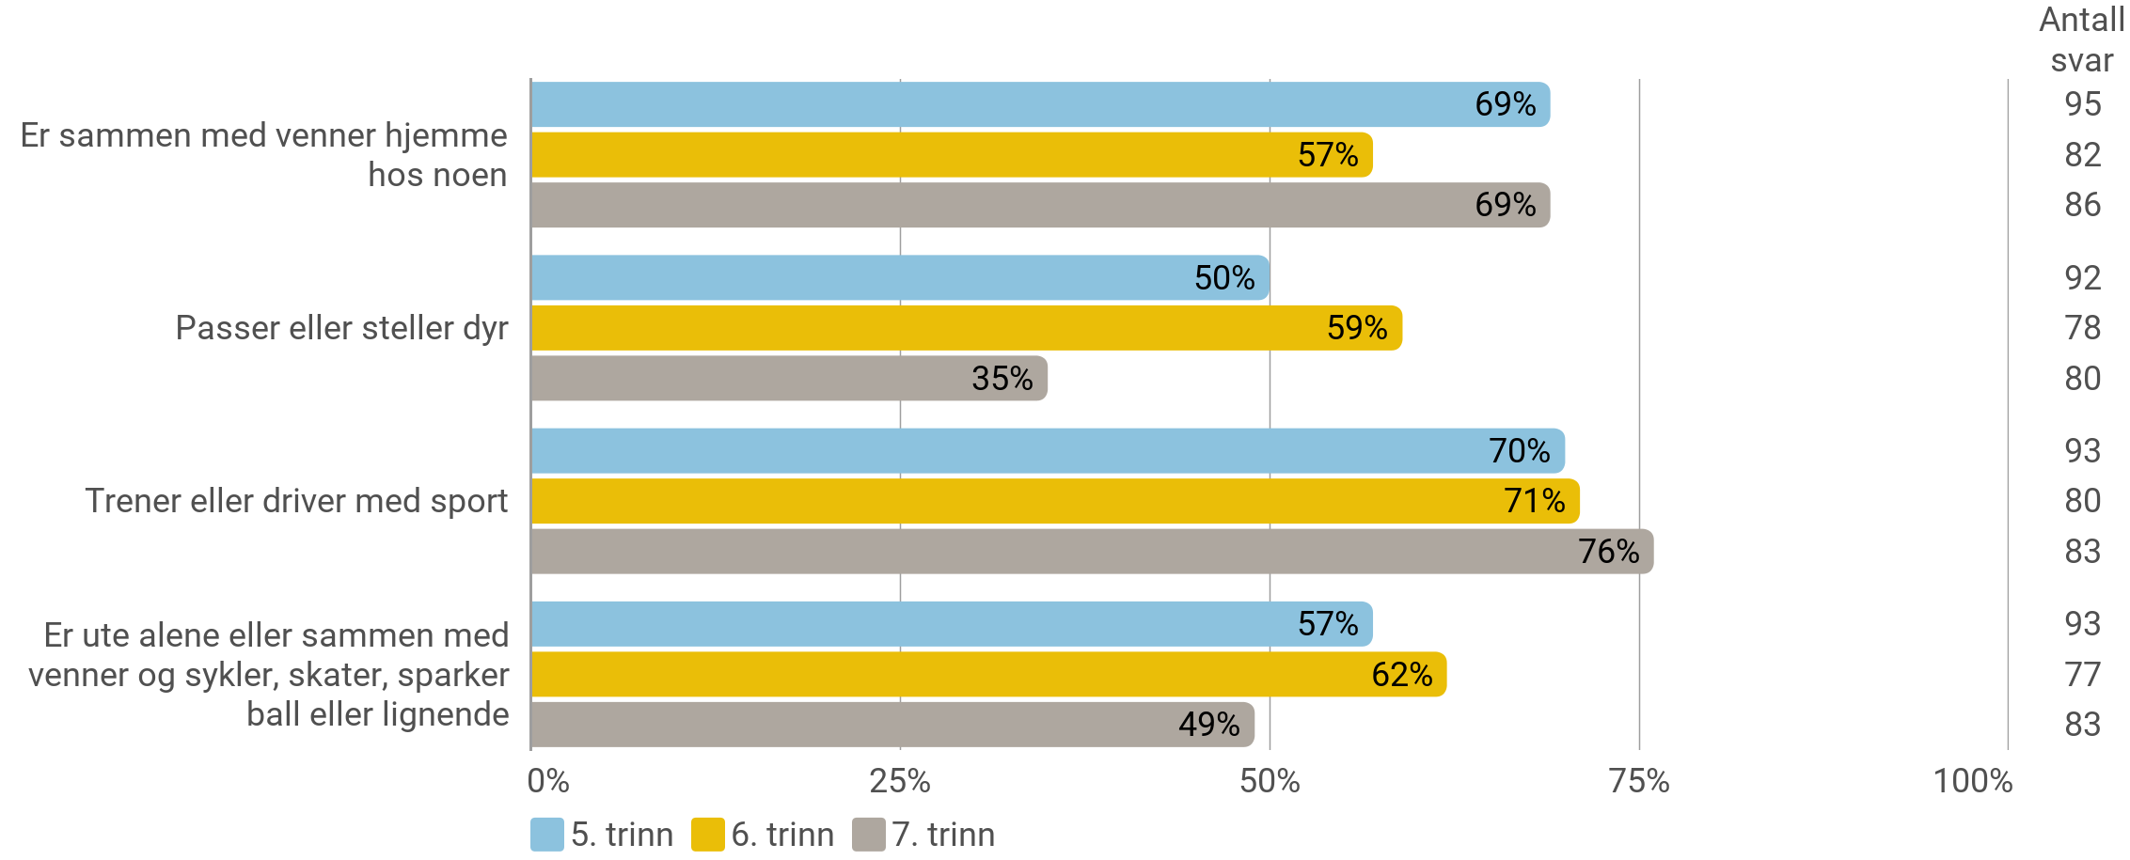
Fritiden din
Tenk på fritiden din utenfor skolen. Hvor ofte gjør du vanligvis disse tingene? (Prosentandel som har svart én gang i uka eller oftere)

Slide 21
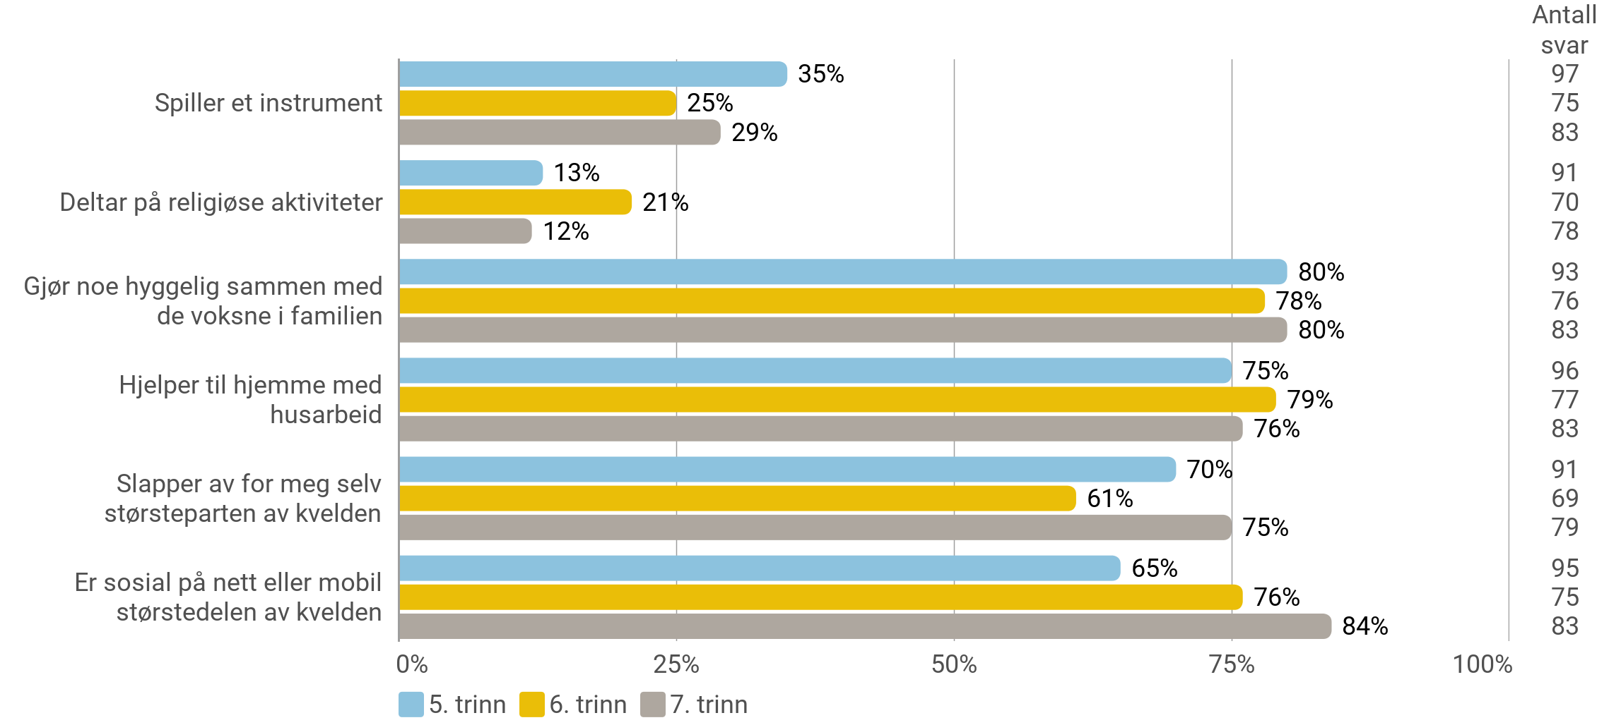
Fritiden din
Tenk på fritiden din utenfor skolen. Hvor ofte gjør du vanligvis disse tingene? (Prosentandel som har svart én gang i uka eller oftere)

Slide 22
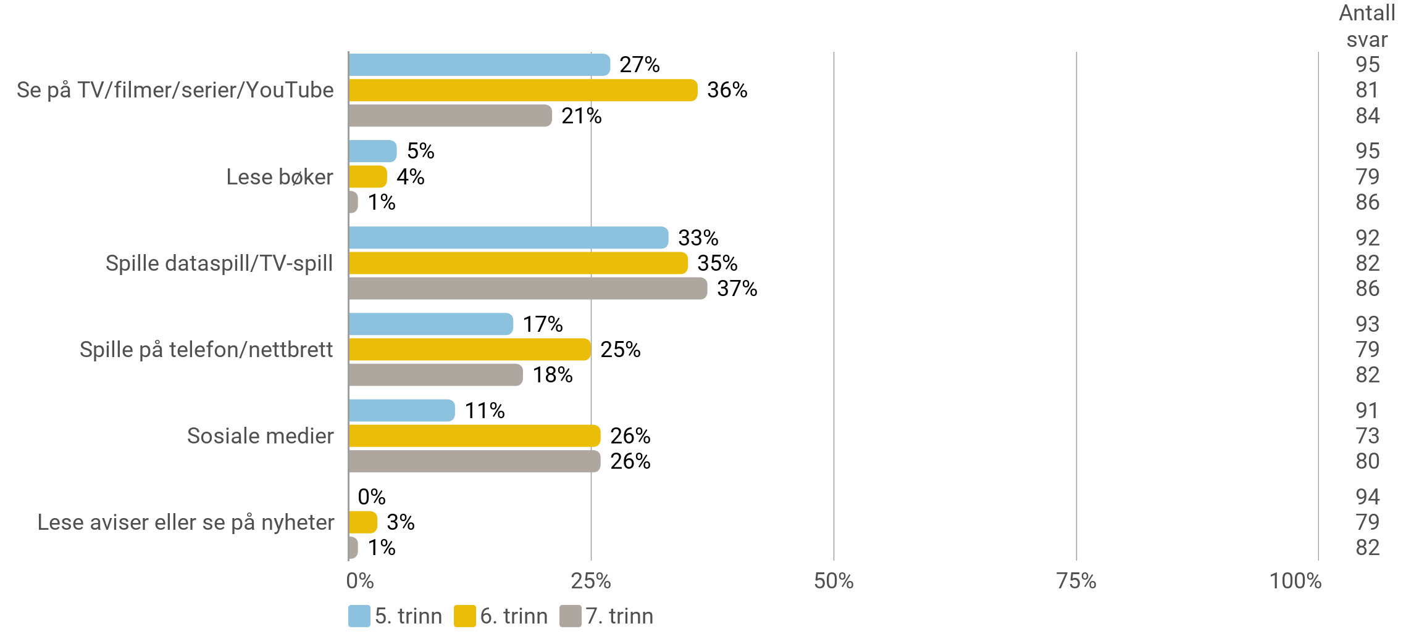
Bruk av medier
Tenk på en vanlig dag etter skolen. Omtrent hvor mange timer bruker du på dette? (Prosentandel som har svart '2-3 timer' eller fler)

Slide 23
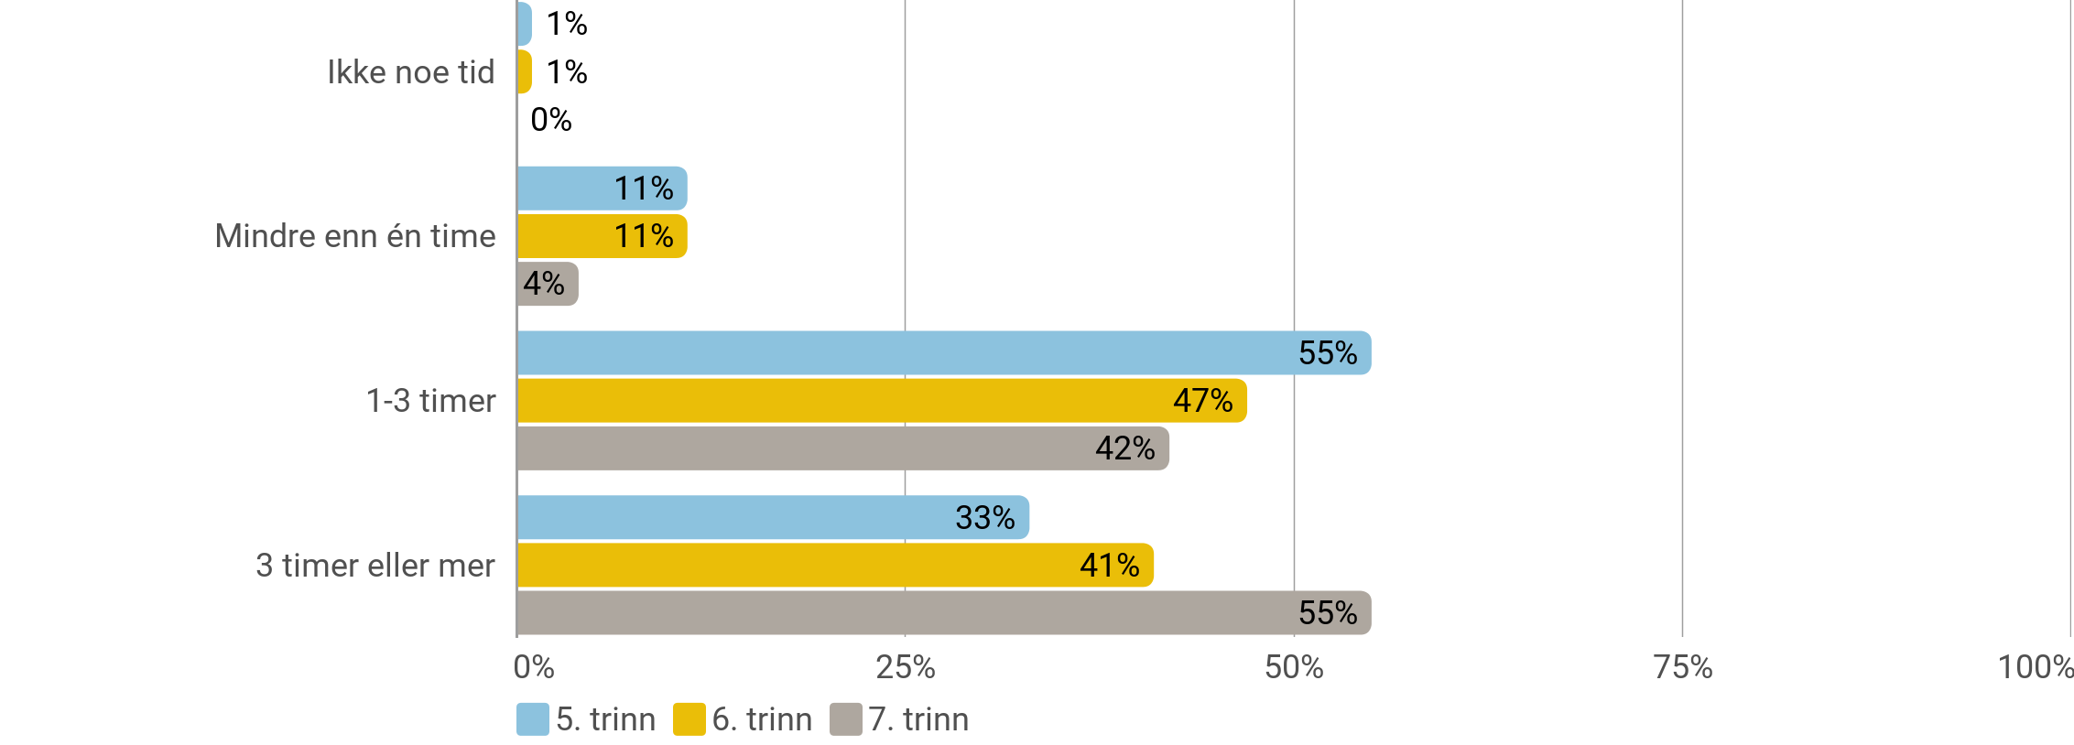
Bruk av medier
Tenk på en vanlig dag etter skolen. Omtrent hvor mange timer bruker du til sammen på aktiviteter foran en skjerm (TV, data, nettbrett, mobil)? Ikke ta med skolearbeid.
Antall svar 255

